Slide 1
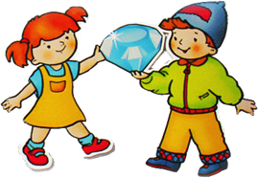
Частное дошкольное образовательное учреждение №20 Детский сад «Кристаллик»
Презентация опыта работы
Игры на подносах
Воспитателя первой
квалификационной категории
С.В.Казаковой

Slide 2
Умственное воспитание
Эстетическое воспитание
Физическое воспитание
Овладение практической деятельностью
Сенсорное развитие

Slide 3
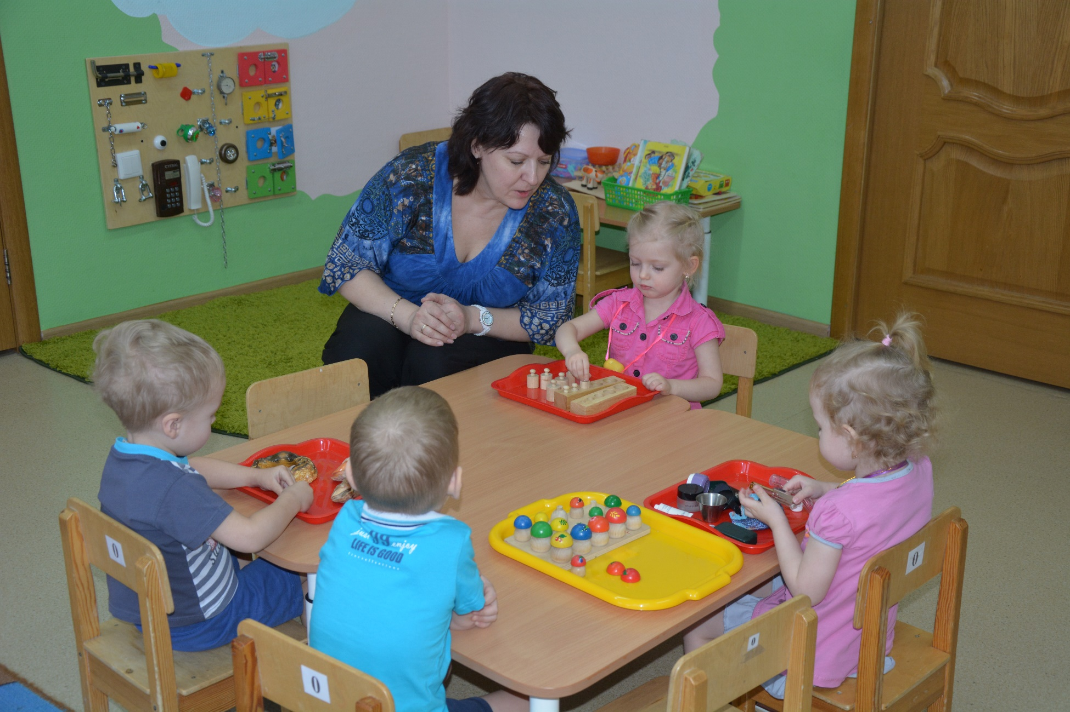

Slide 4
Принципы построения развивающей среды (методика М. Монтессори)
Принцип личного пространства
Принцип сензитивности
Принцип разнообразия выбора
Принцип самокоррекции

Slide 5
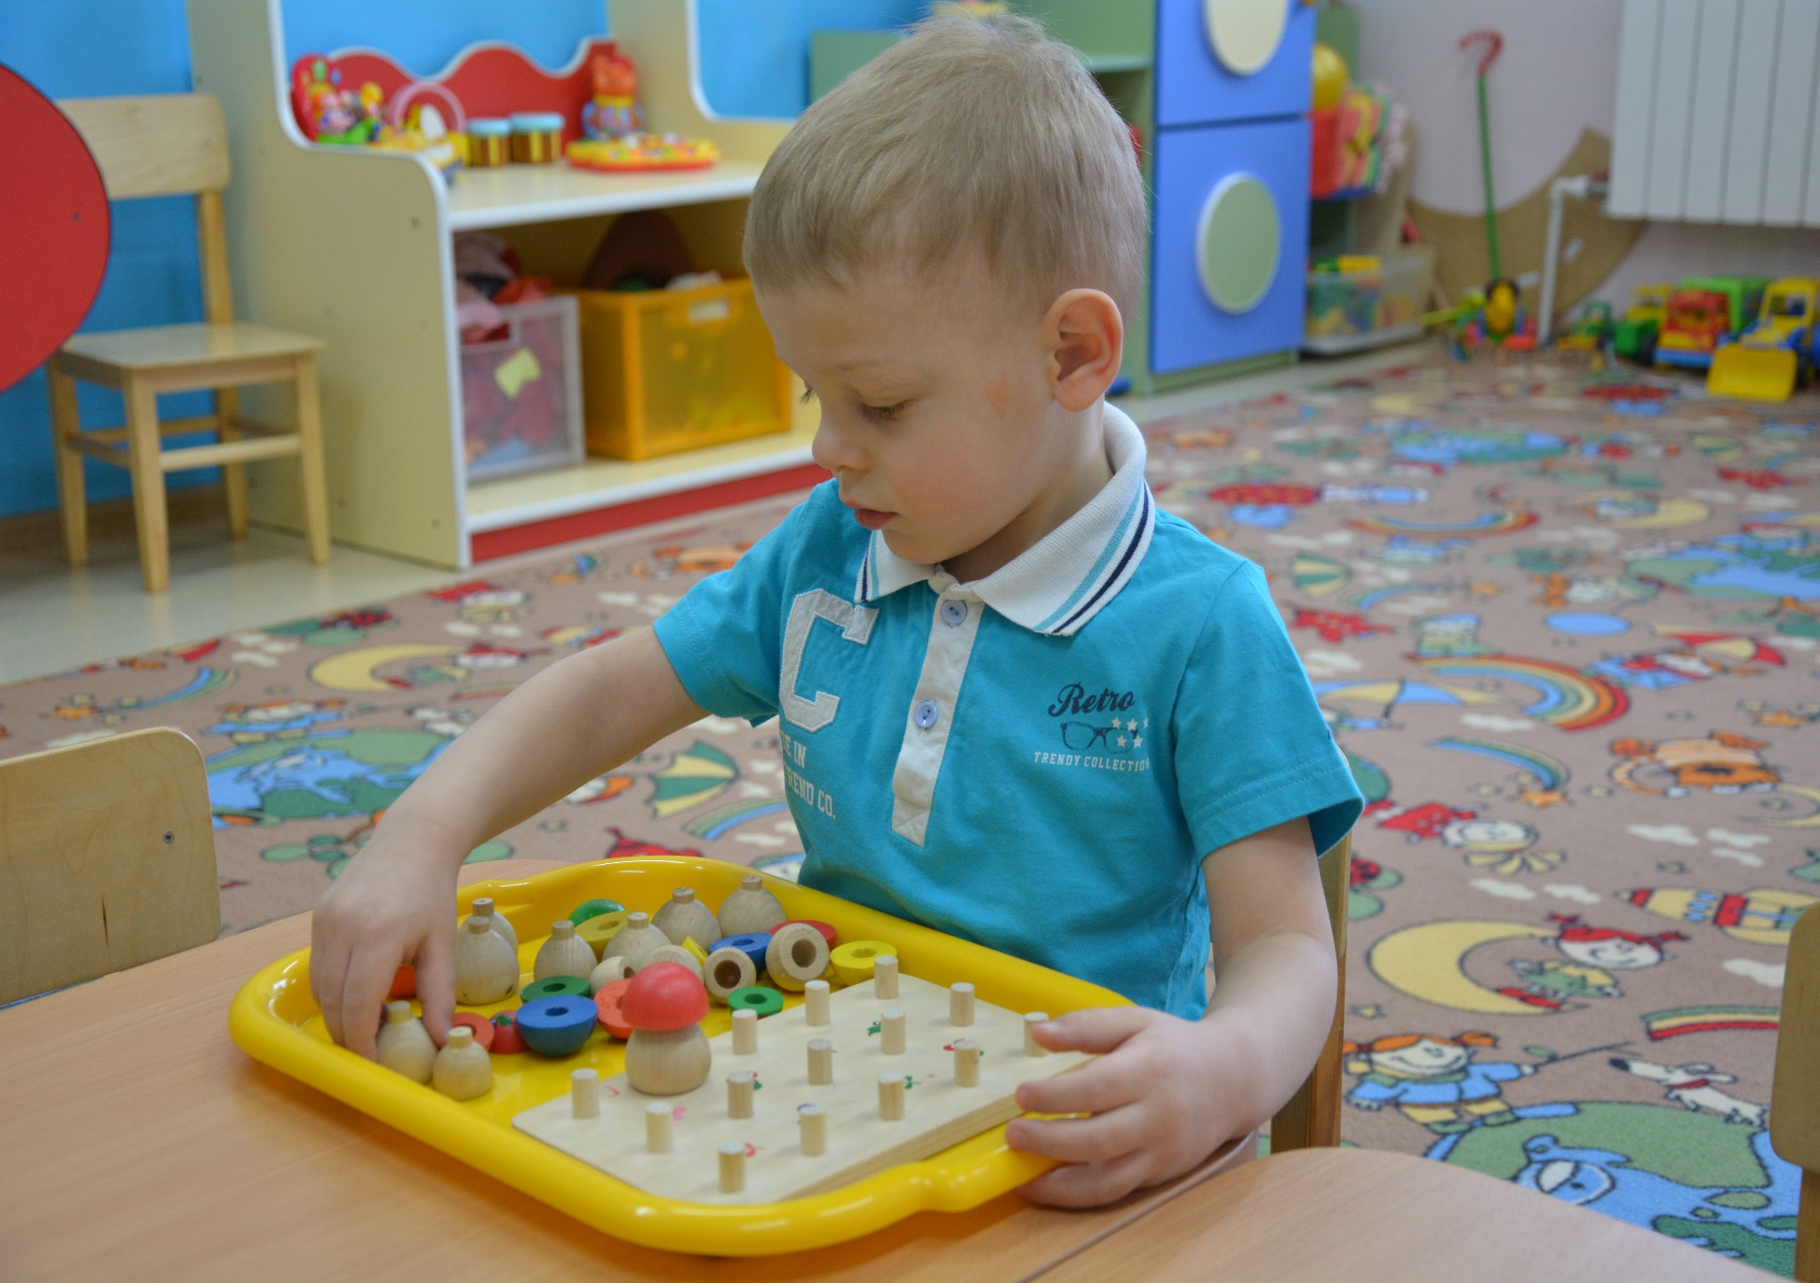
Личное пространство

Slide 6
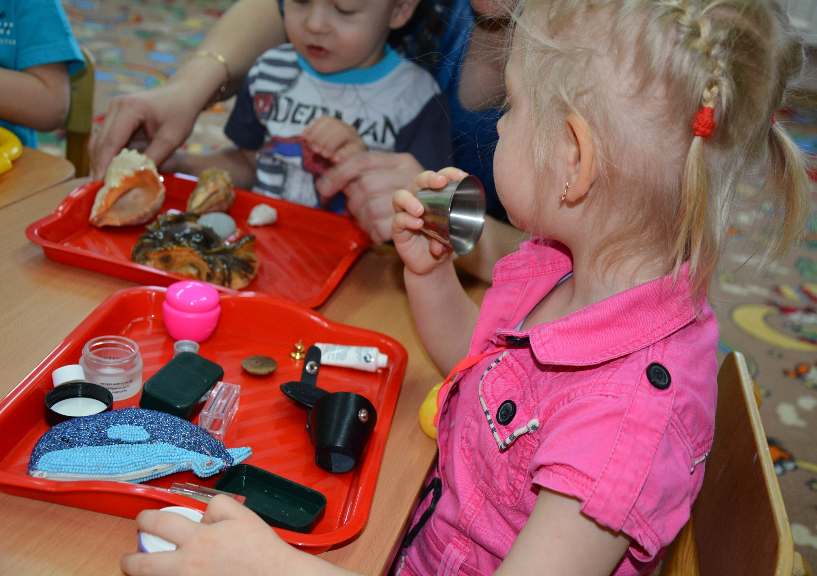

Slide 7
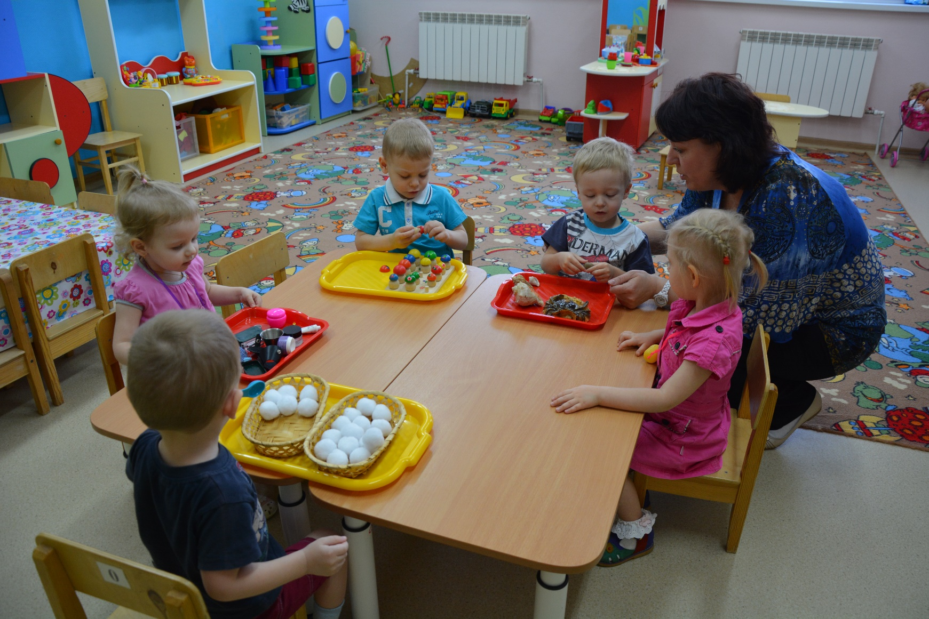

Slide 8
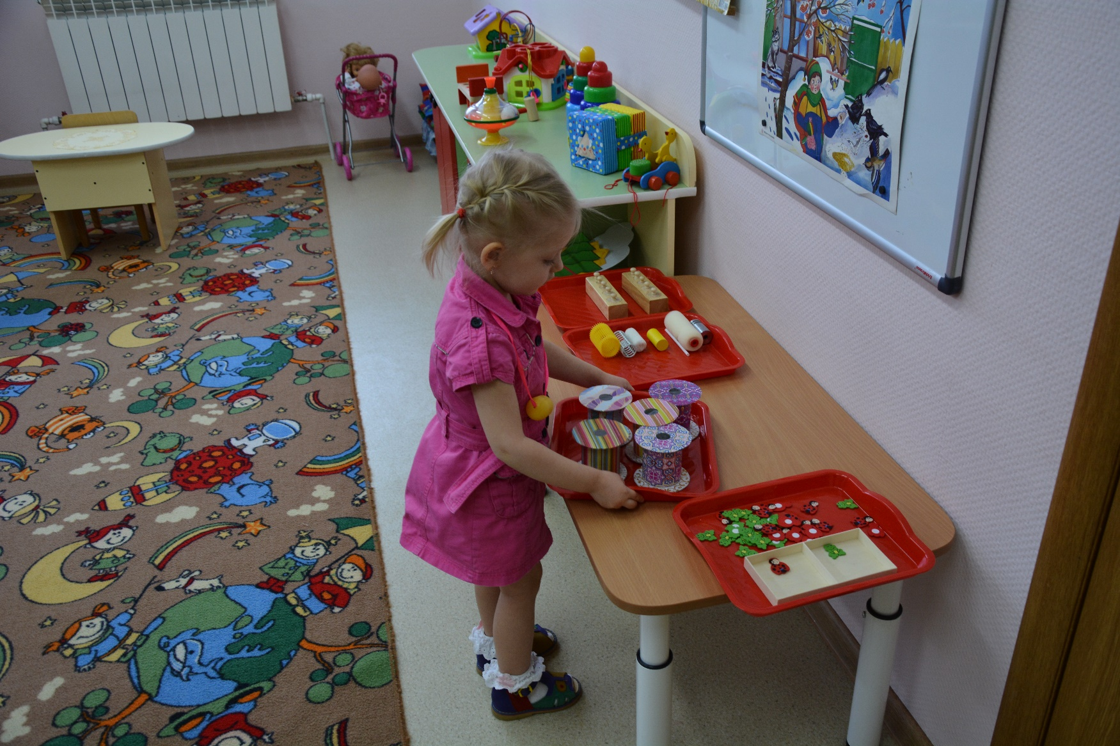

Slide 9
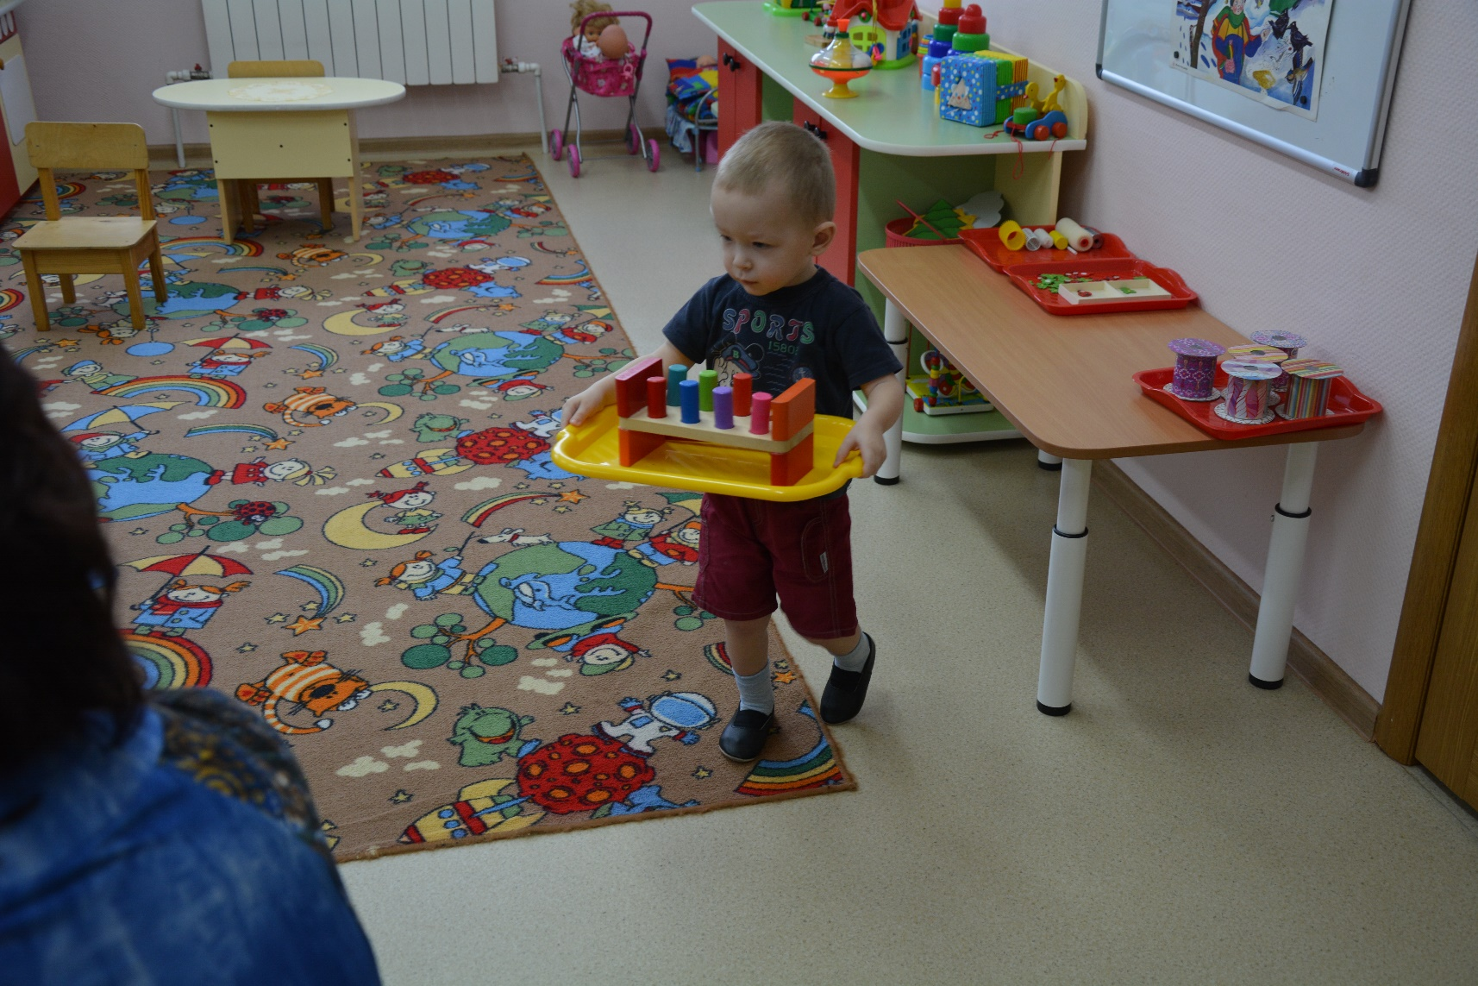

Slide 10
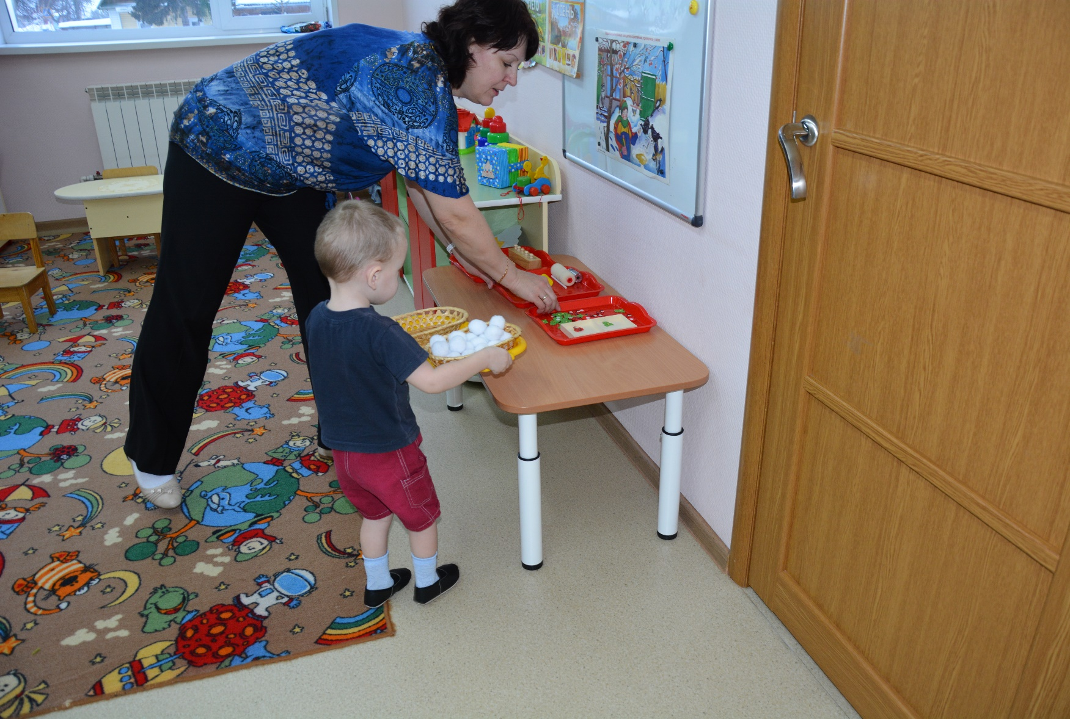

Slide 11
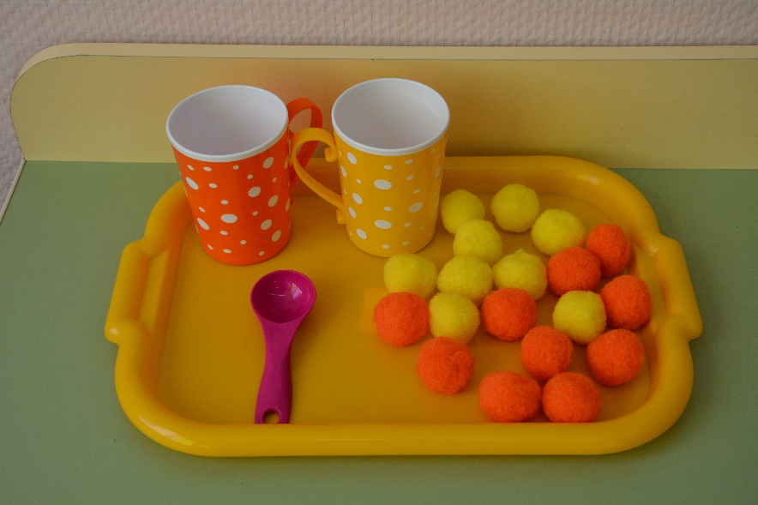
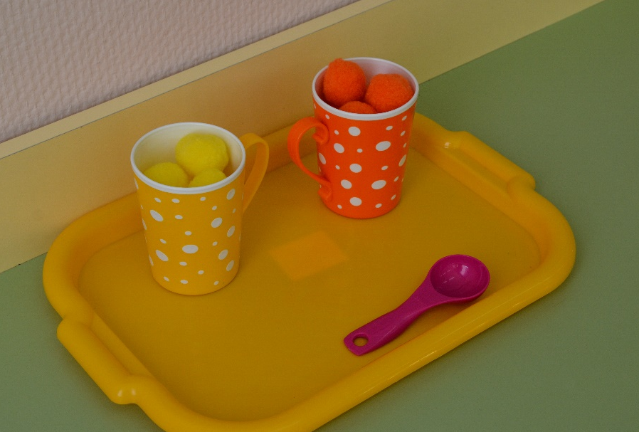

Slide 12
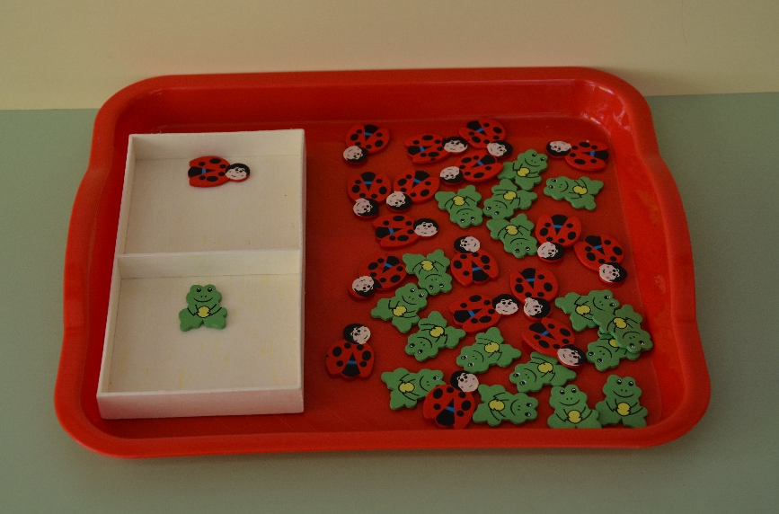
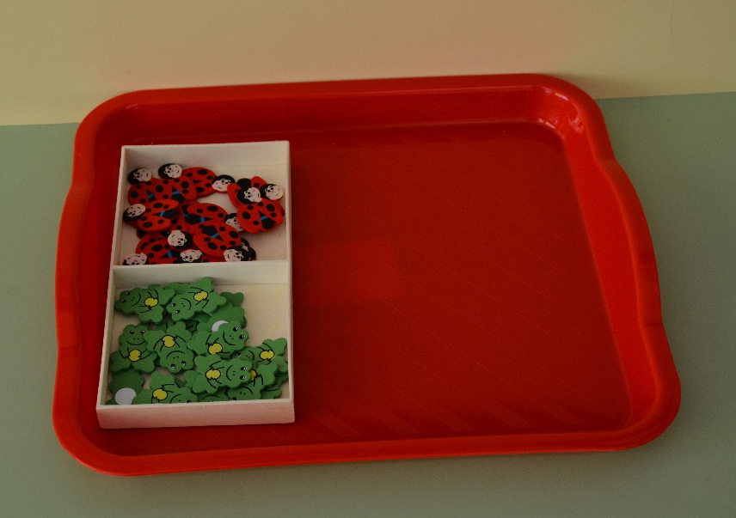

Slide 13
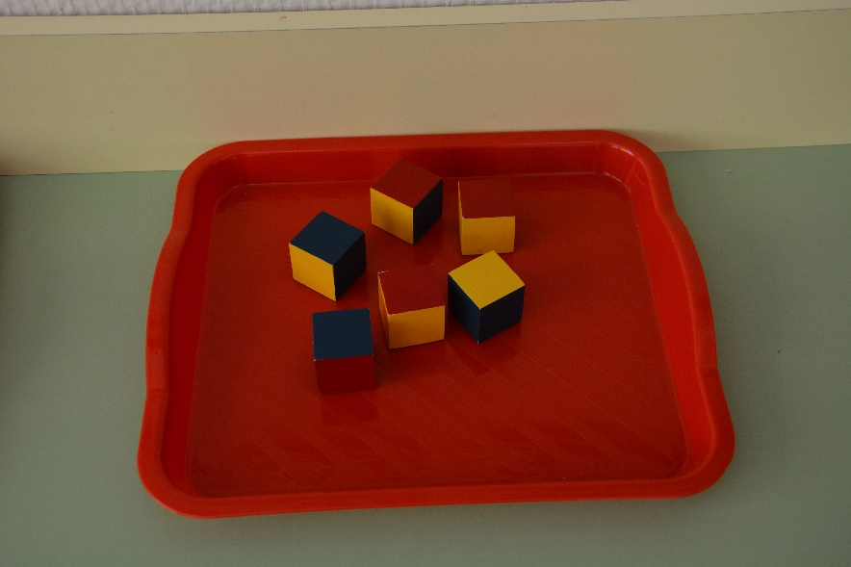
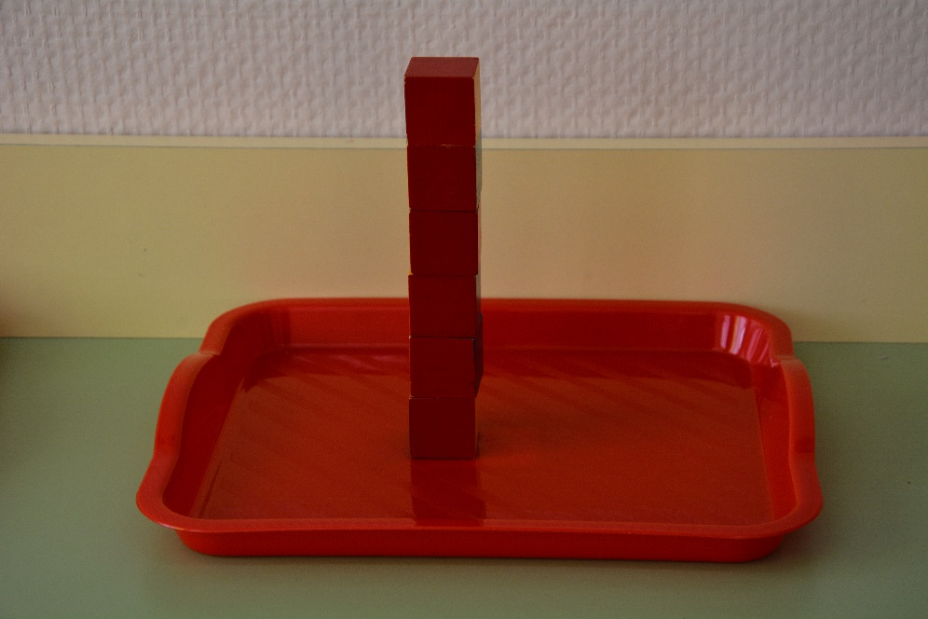

Slide 14
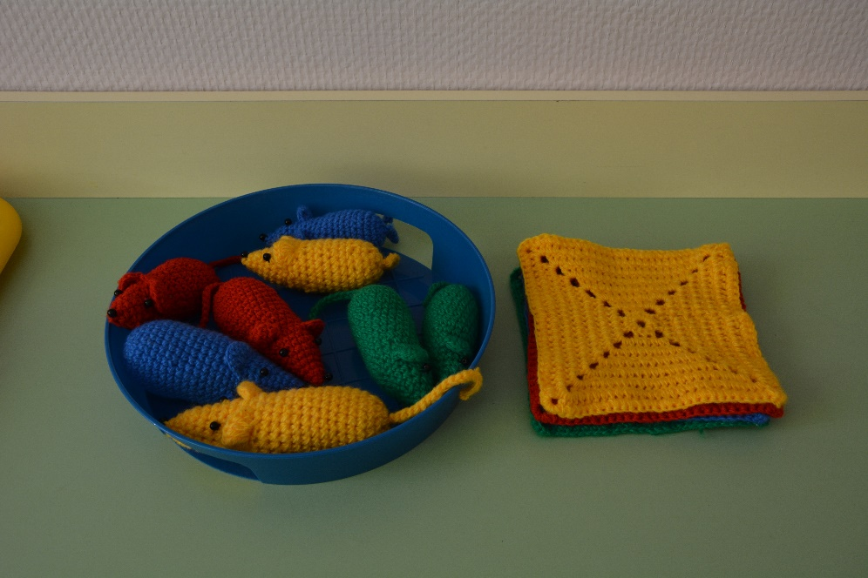
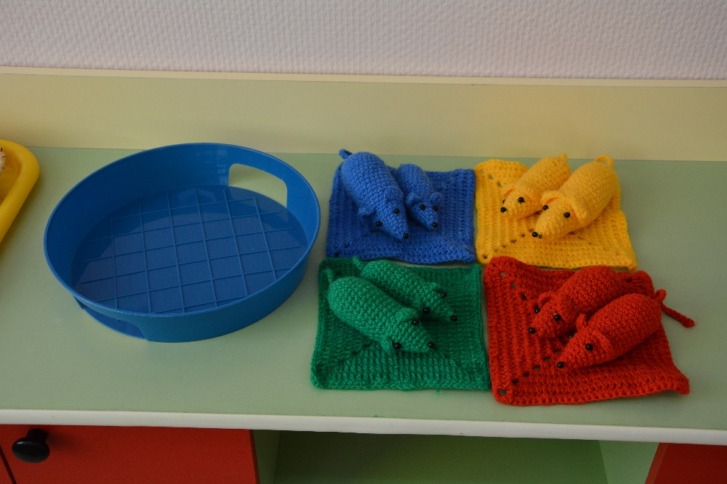

Slide 15
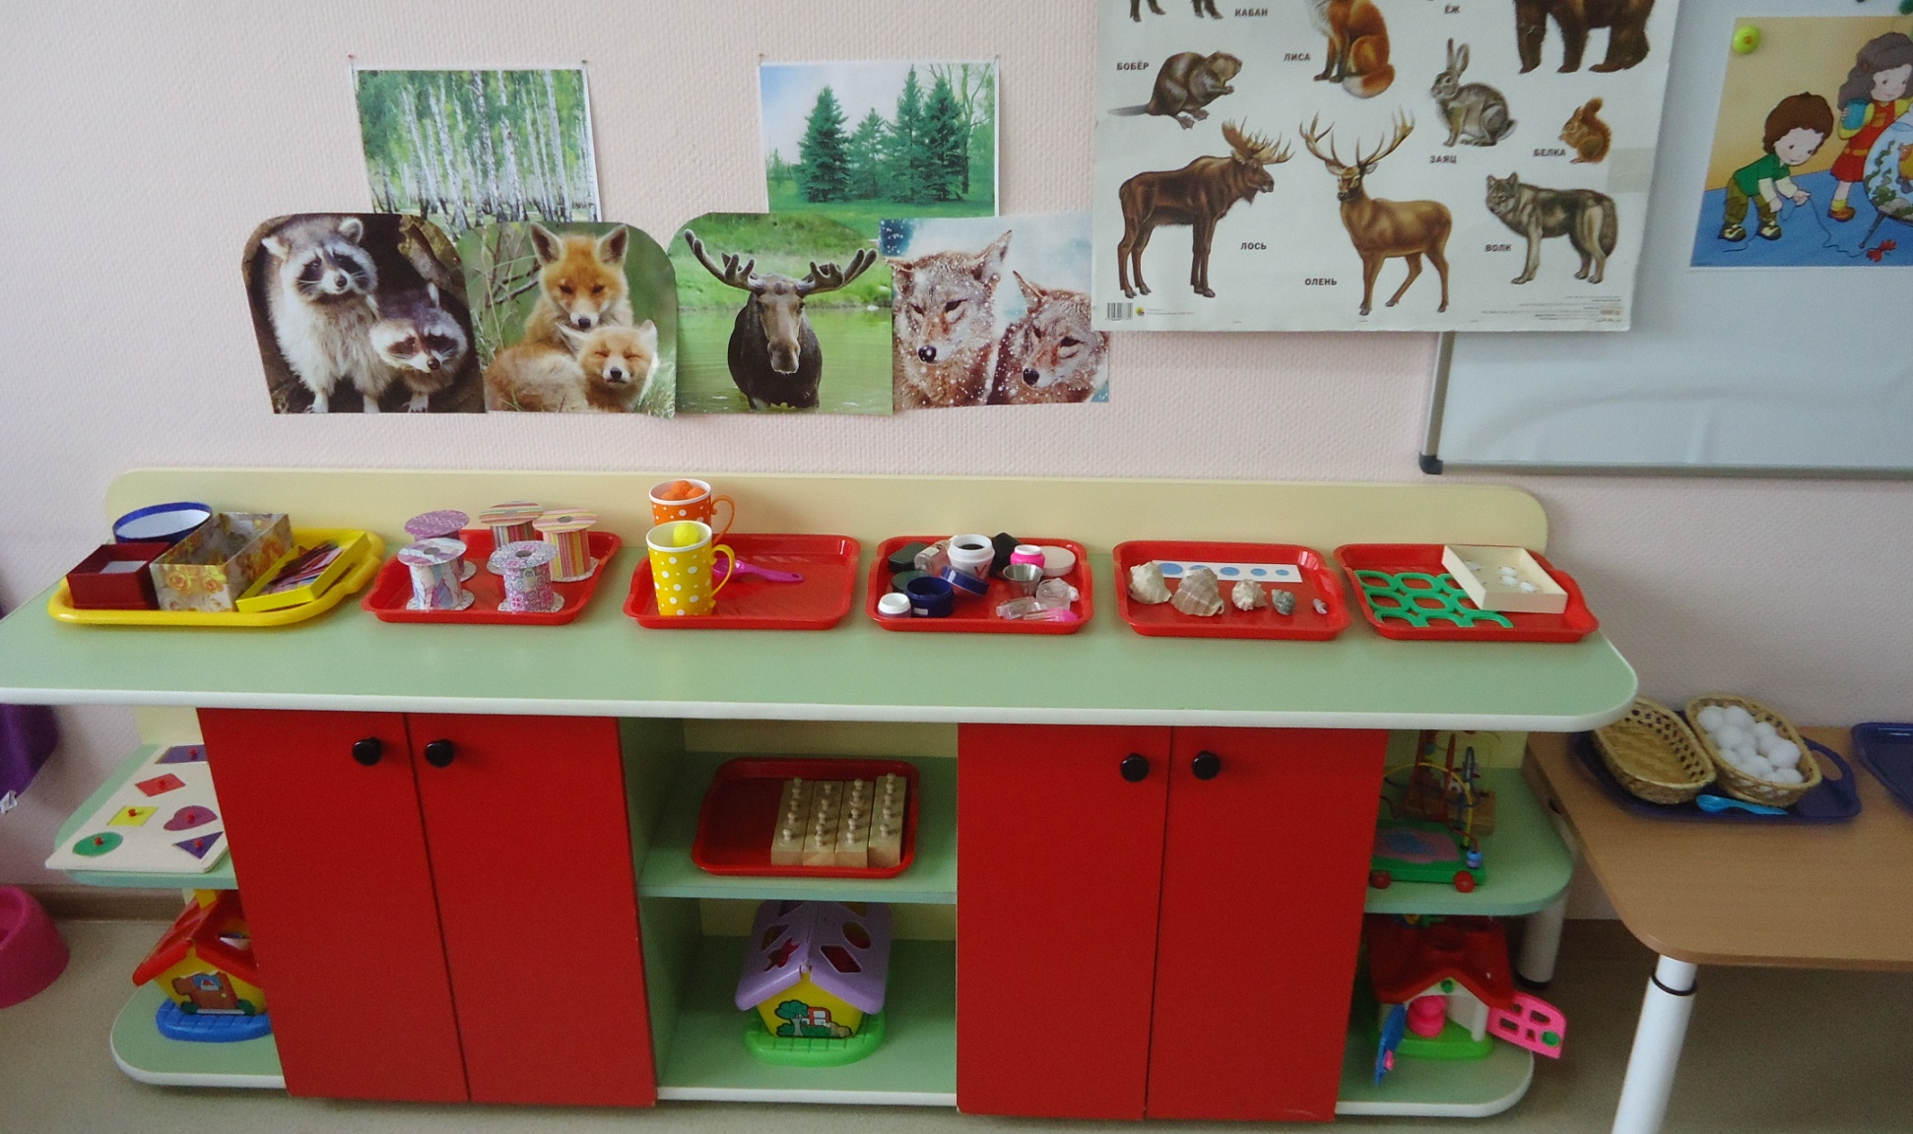
Разнообразие выбора

Slide 16
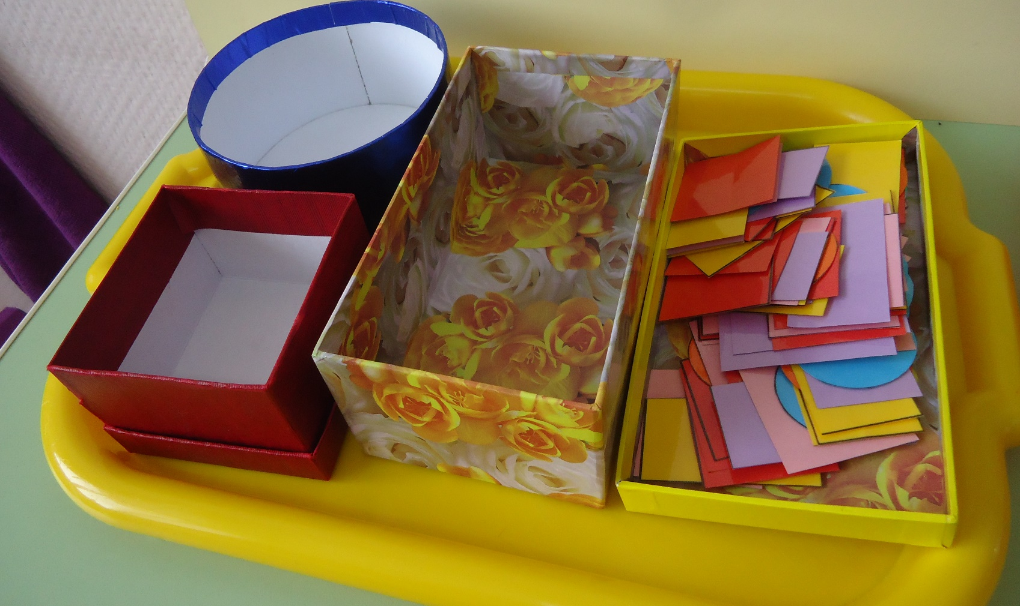
Форма

Slide 17
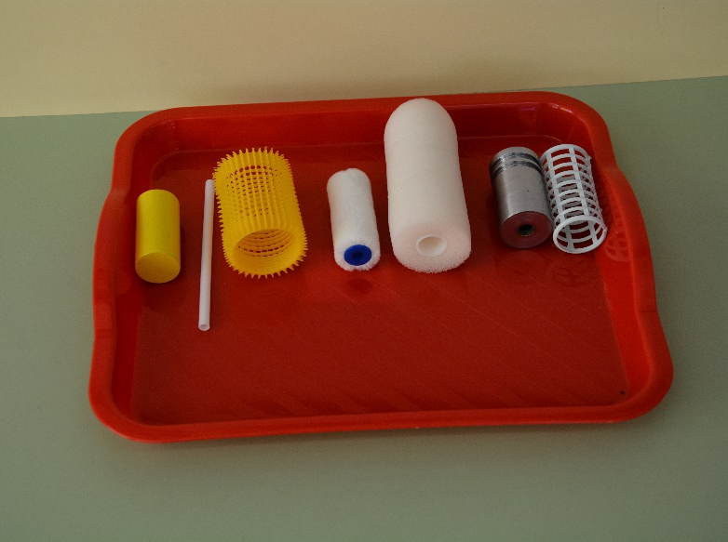
Форма, фактура и материал

Slide 18
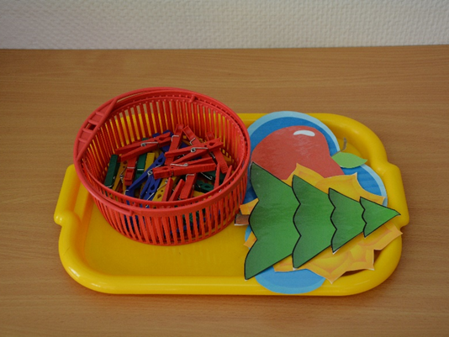
Цвет

Slide 19
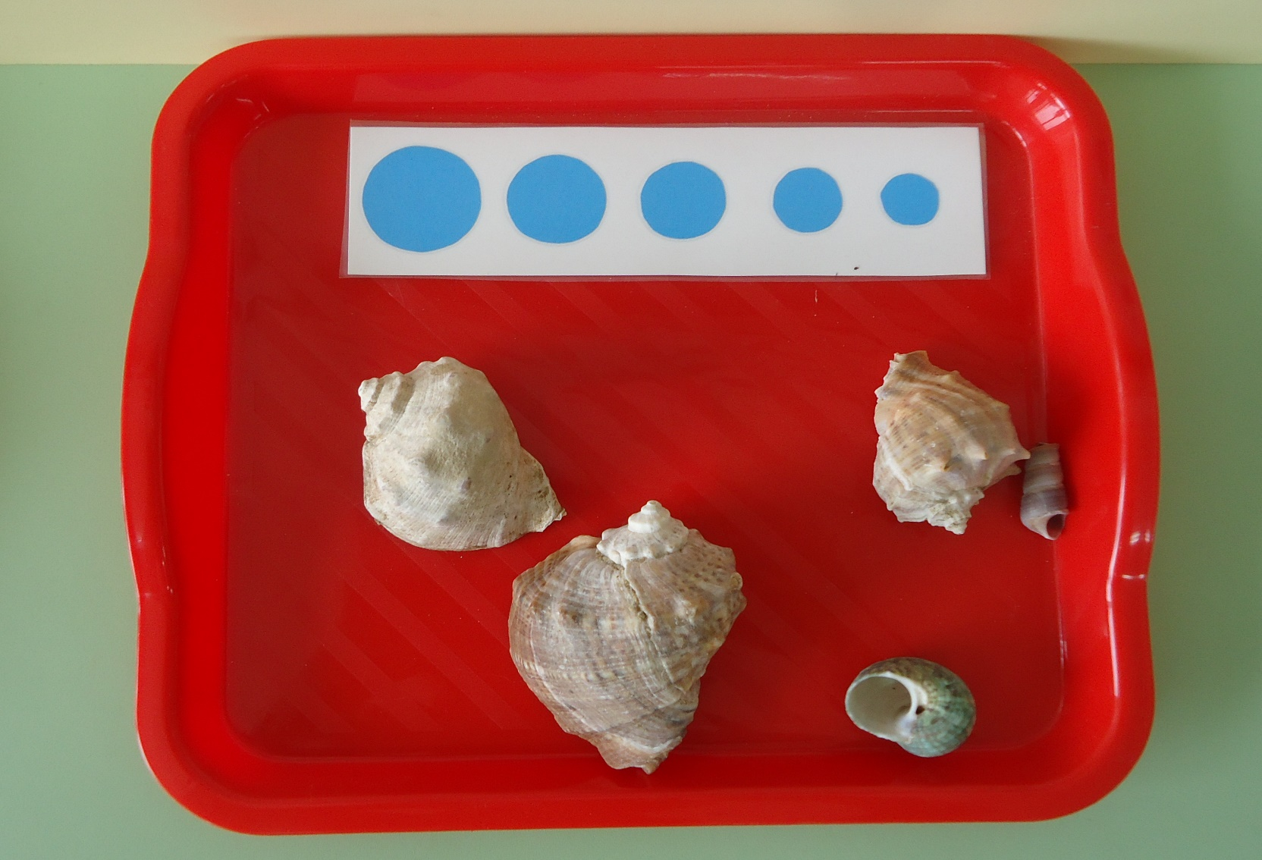
Размер

Slide 20
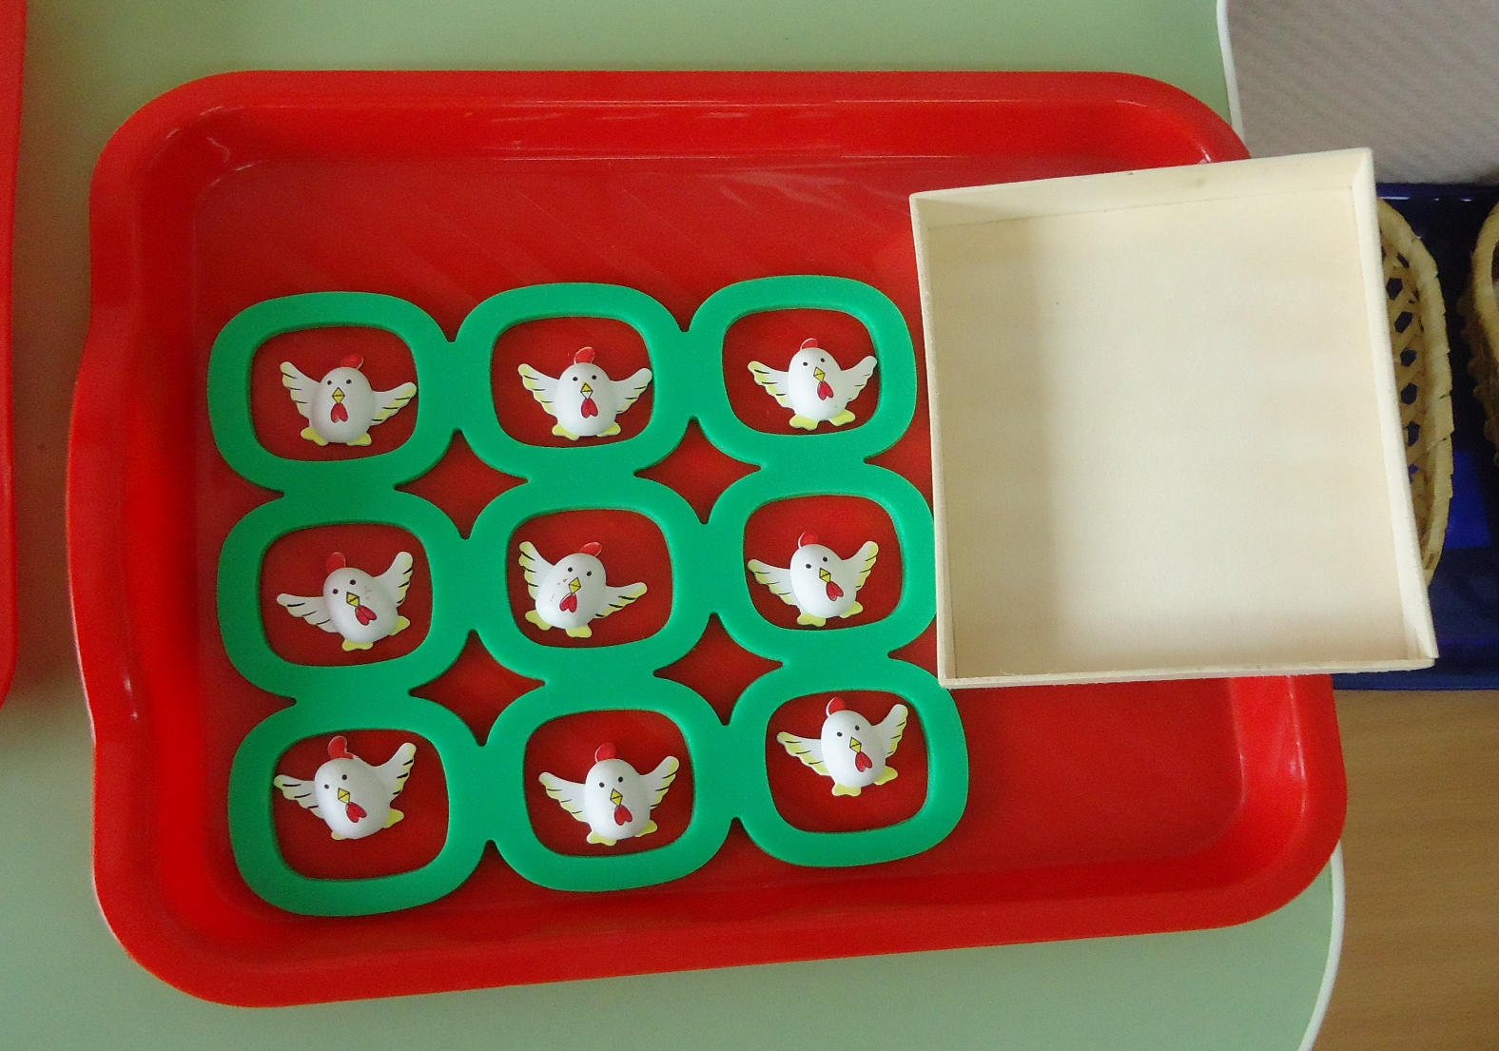
Количество

Slide 21
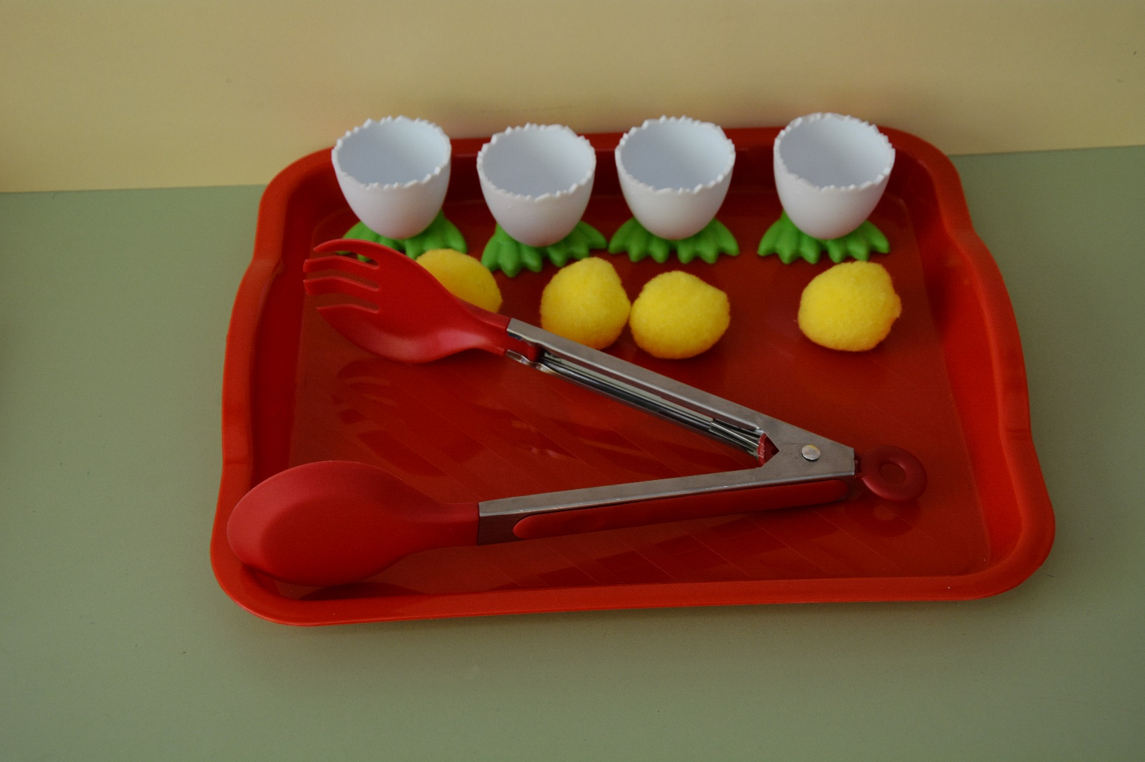
Количество

Slide 22
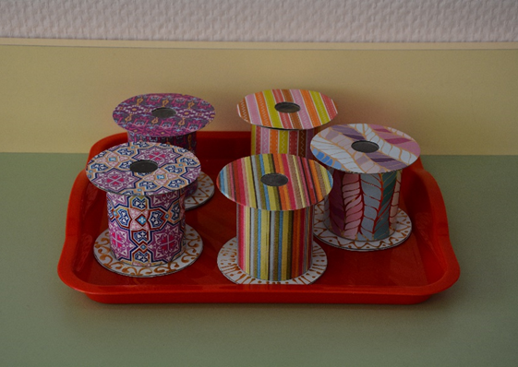
Звук

Slide 23
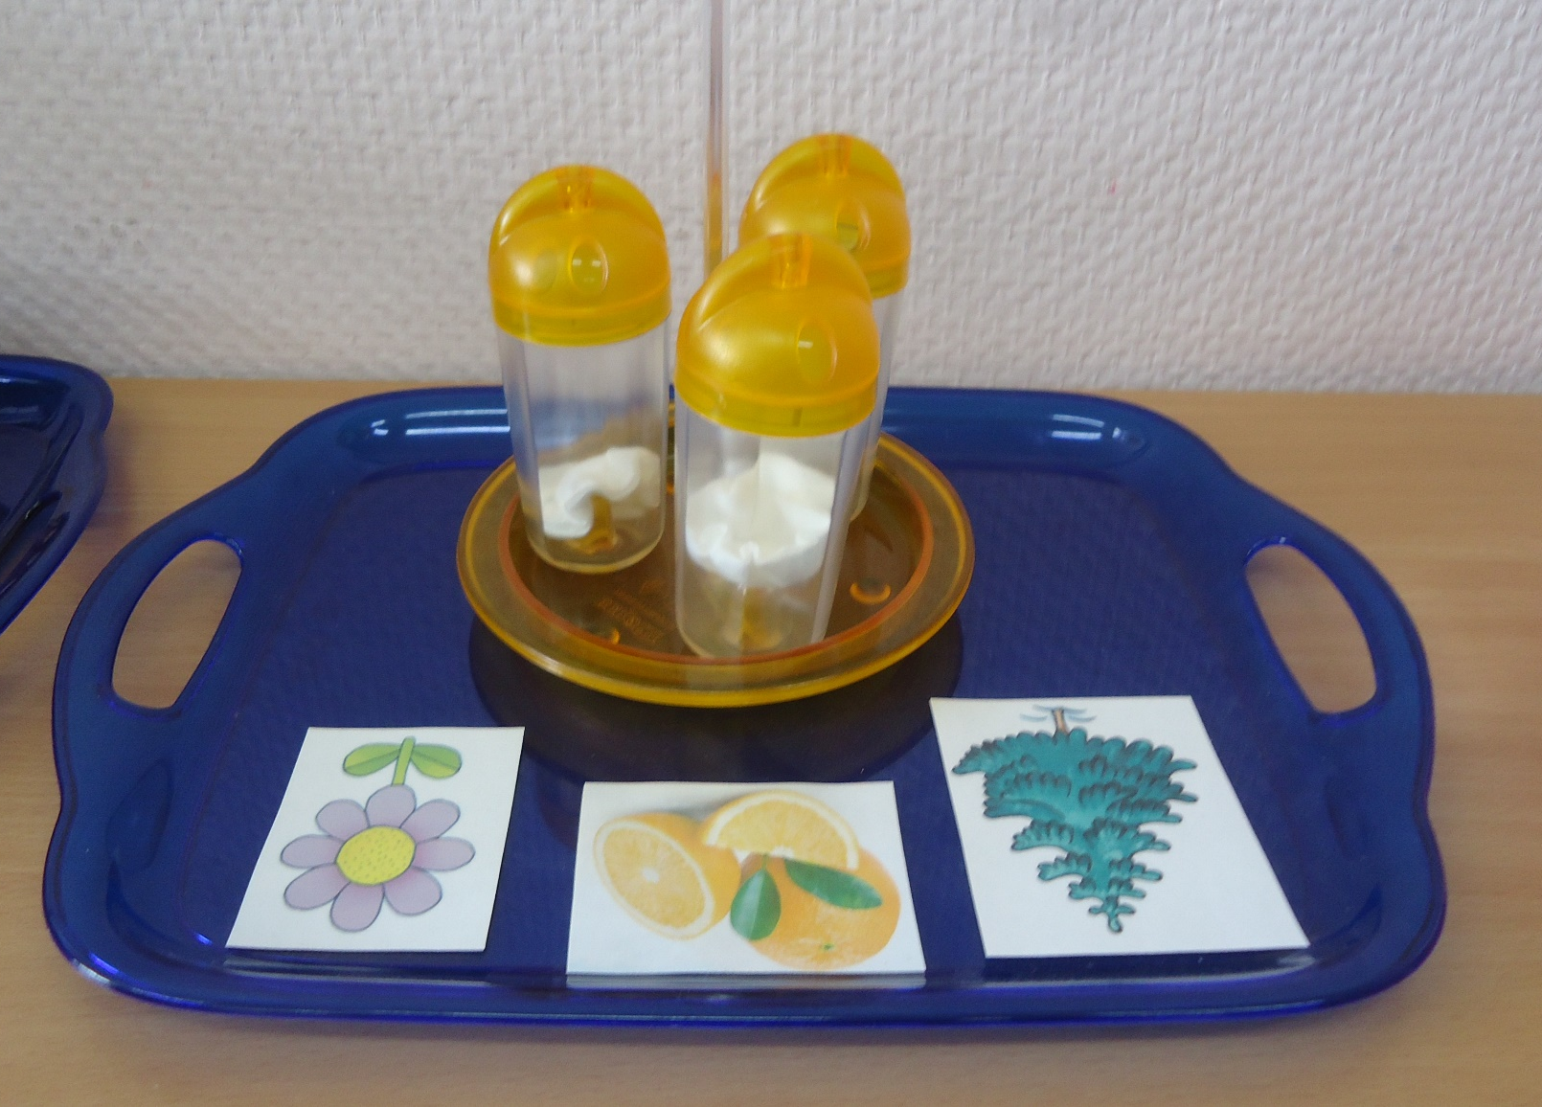
Запах

Slide 24
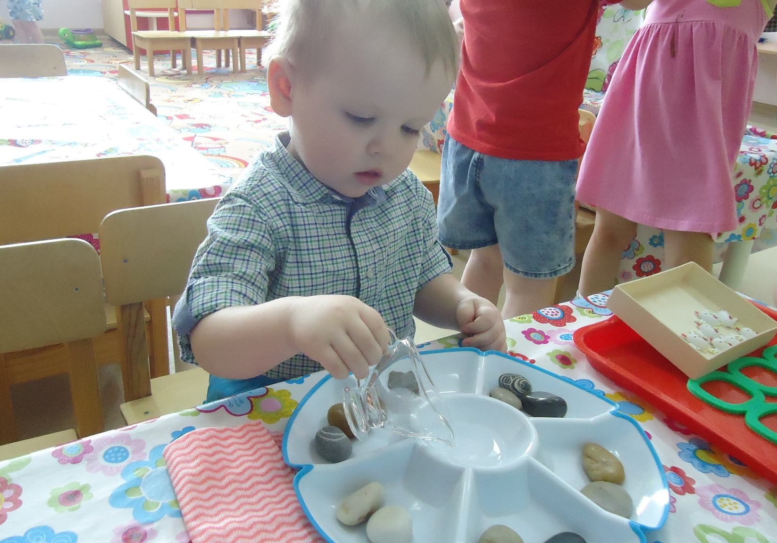
Влажность

Slide 25
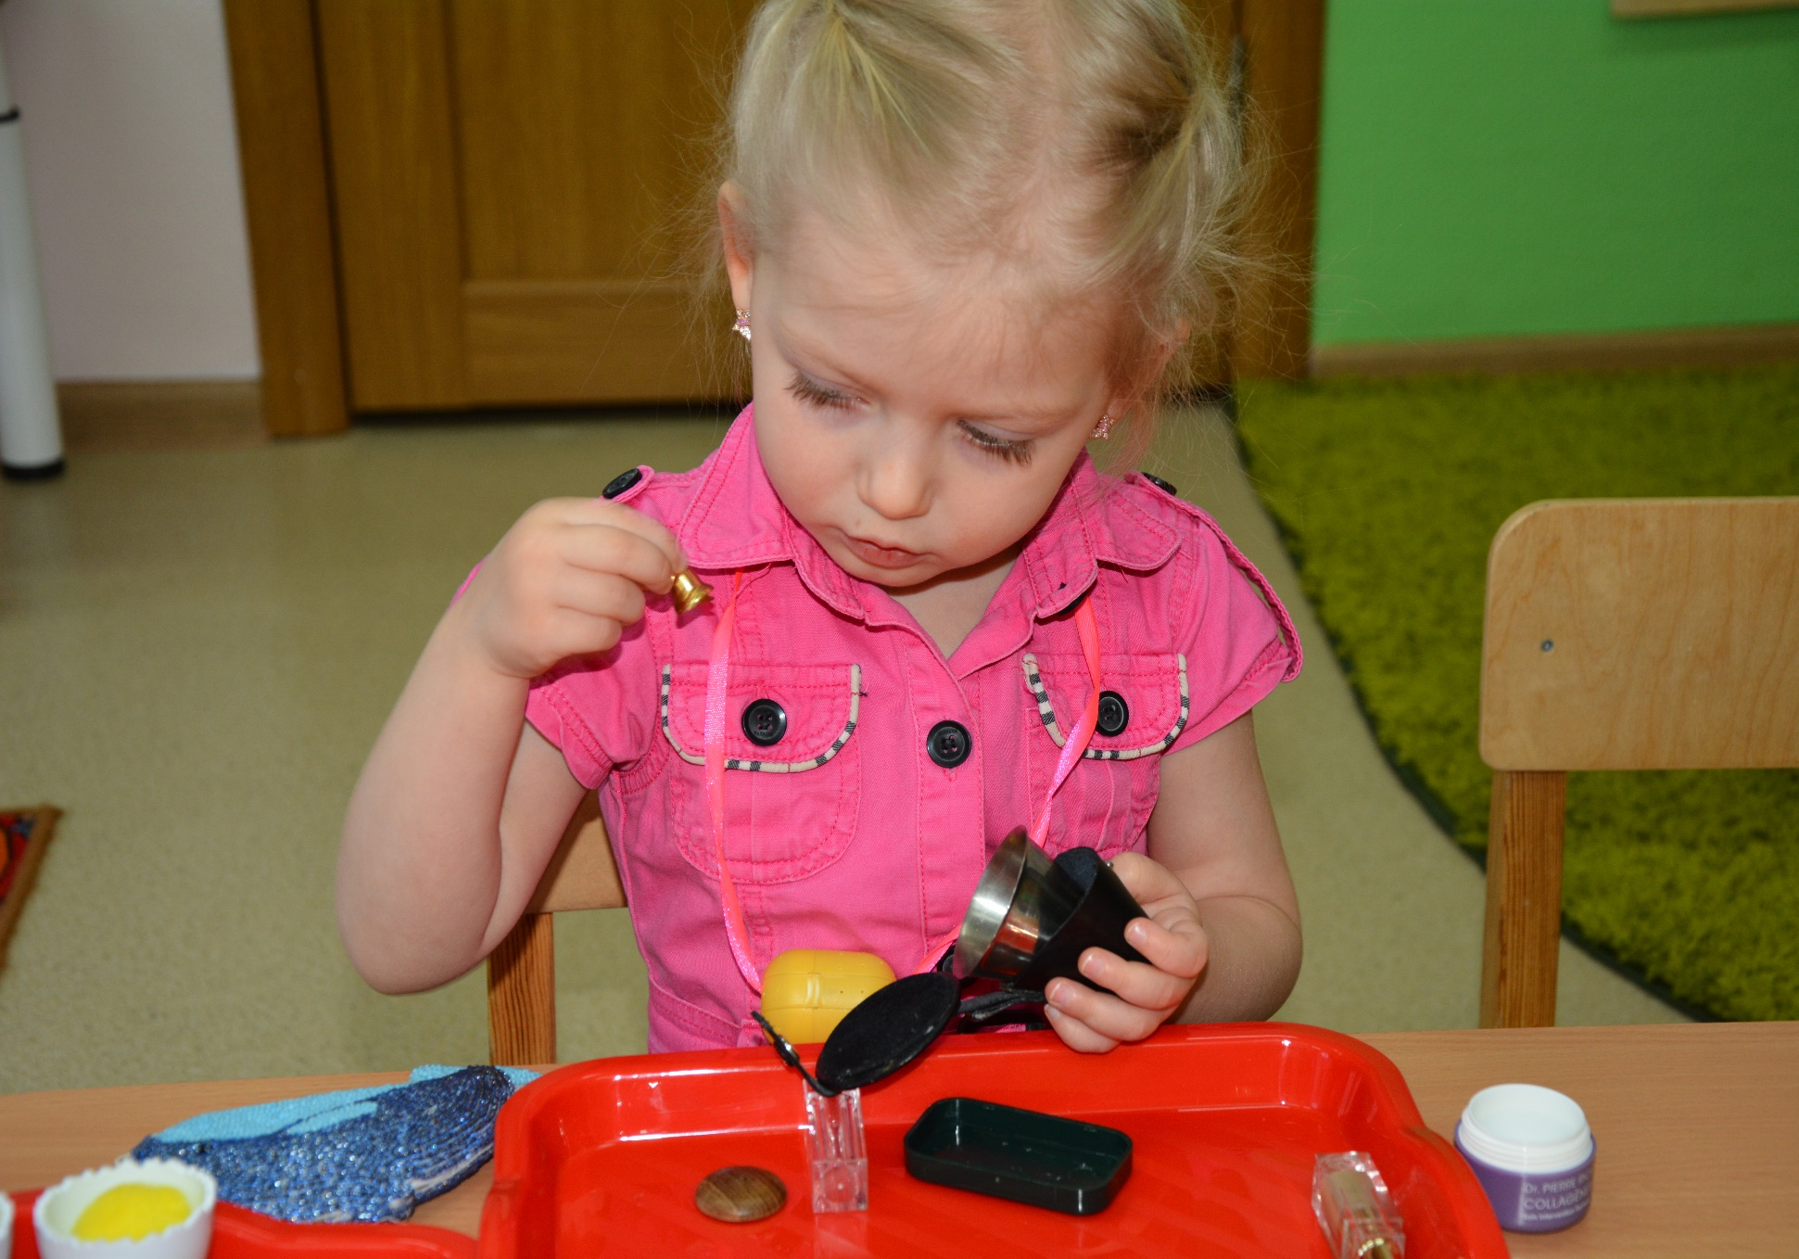

Slide 26
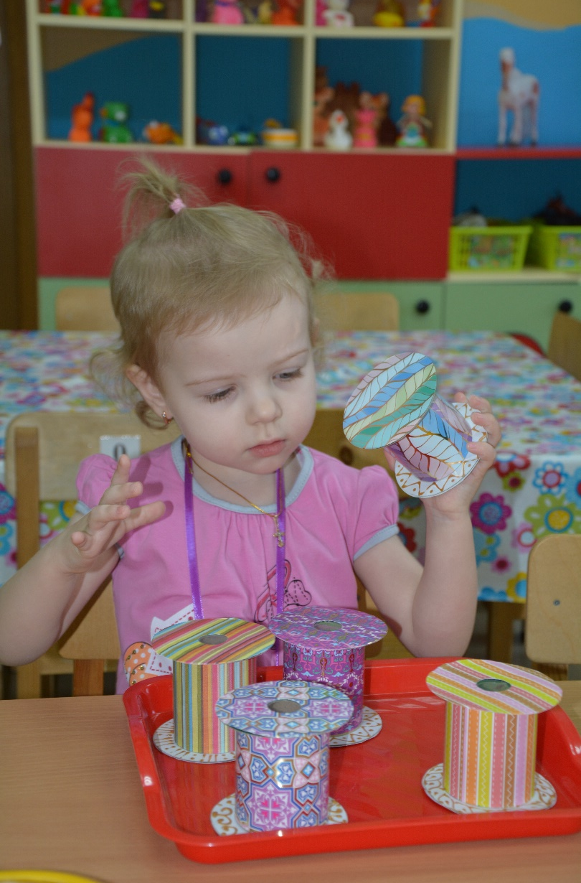
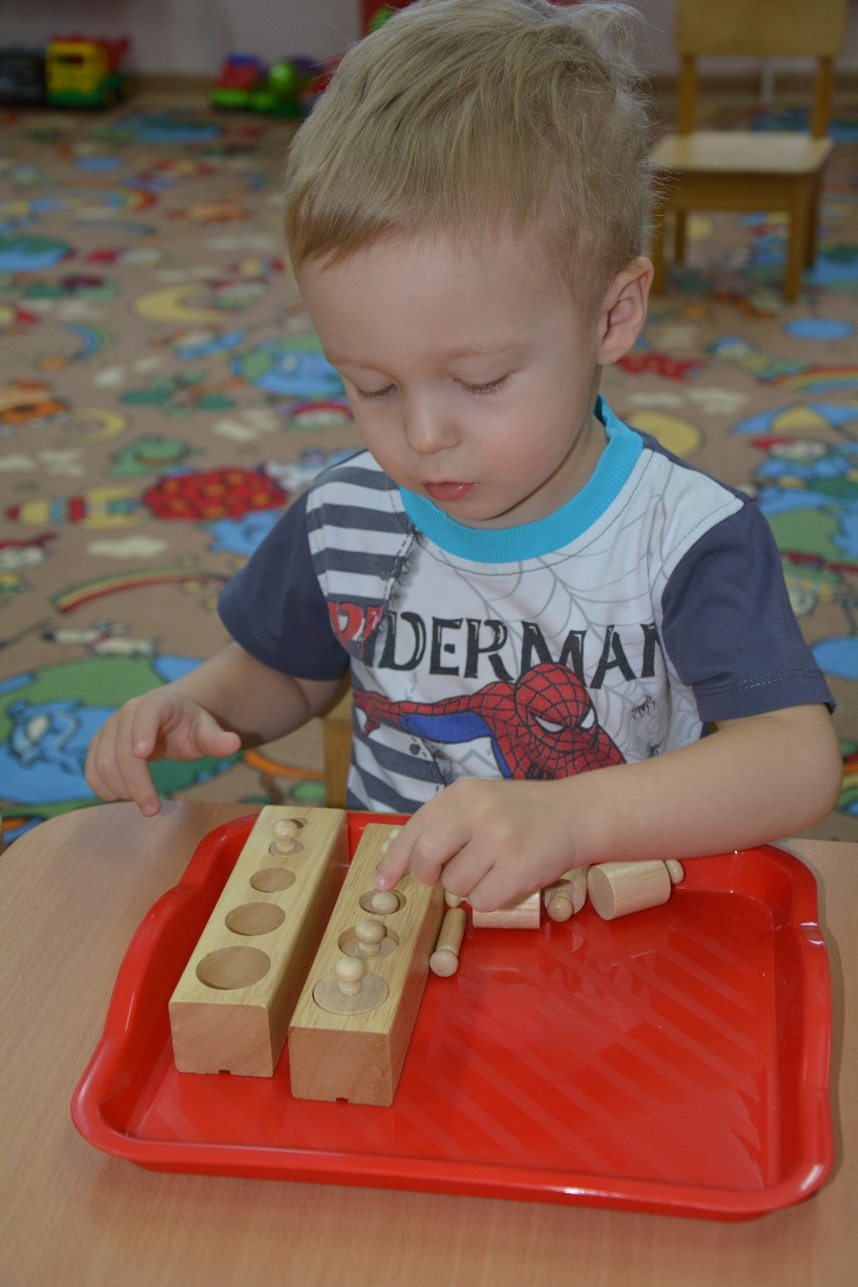

Slide 27
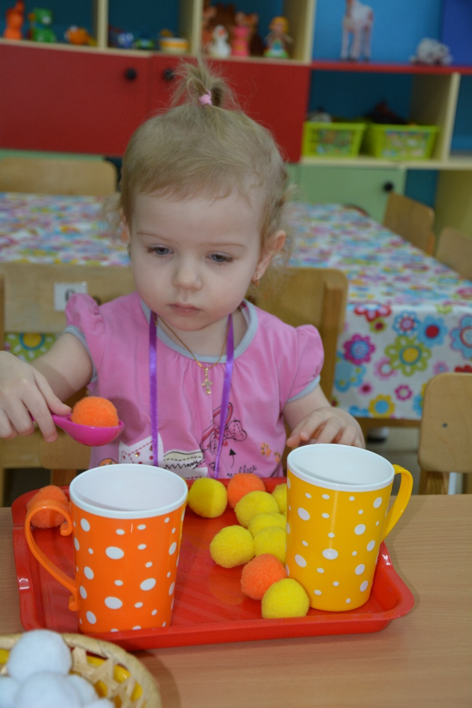
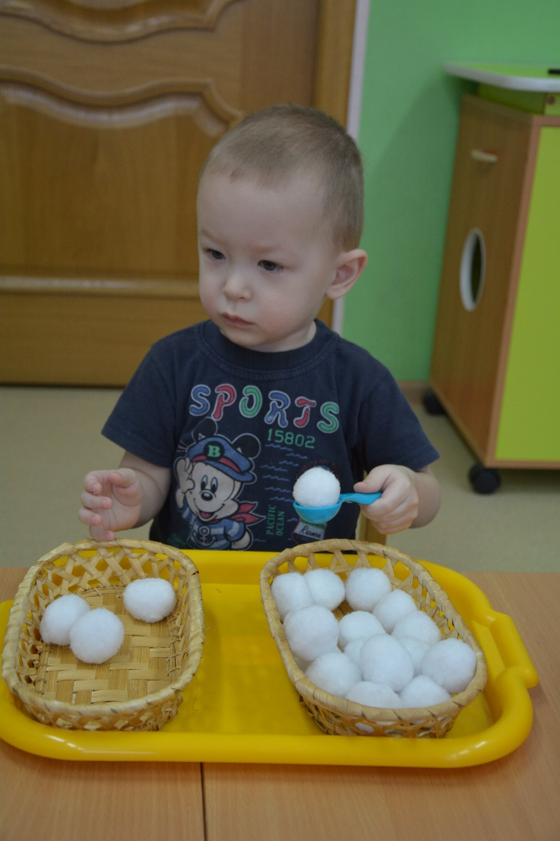

Slide 28
Преимущества игр на подносах :

Slide 29
Преимущества игр на подносах :
Психологический комфорт ребёнка;

Slide 30
Преимущества игр на подносах :
Психологический комфорт ребёнка;
Воспитание волевых качеств;

Slide 31
Преимущества игр на подносах :
Психологический комфорт ребёнка;
Воспитание волевых качеств;
Развитие познавательной активности и инициативы;

Slide 32
Преимущества игр на подносах :
Психологический комфорт ребёнка;
Воспитание волевых качеств;
Развитие познавательной активности и инициативы;
Наличие собственной мотивации к деятельности;

Slide 33
Преимущества игр на подносах :
Психологический комфорт ребёнка;
Воспитание волевых качеств;
Развитие познавательной активности и инициативы;
Наличие собственной мотивации к деятельности;
Развитие самостоятельности, организованности, приучение к порядку;

Slide 34
Преимущества игр на подносах :
Психологический комфорт ребёнка;
Воспитание волевых качеств;
Развитие познавательной активности и инициативы;
Наличие собственной мотивации к деятельности;
Развитие самостоятельности, организованности, приучение к порядку;
Умение ориентироваться в пространстве.

Slide 35

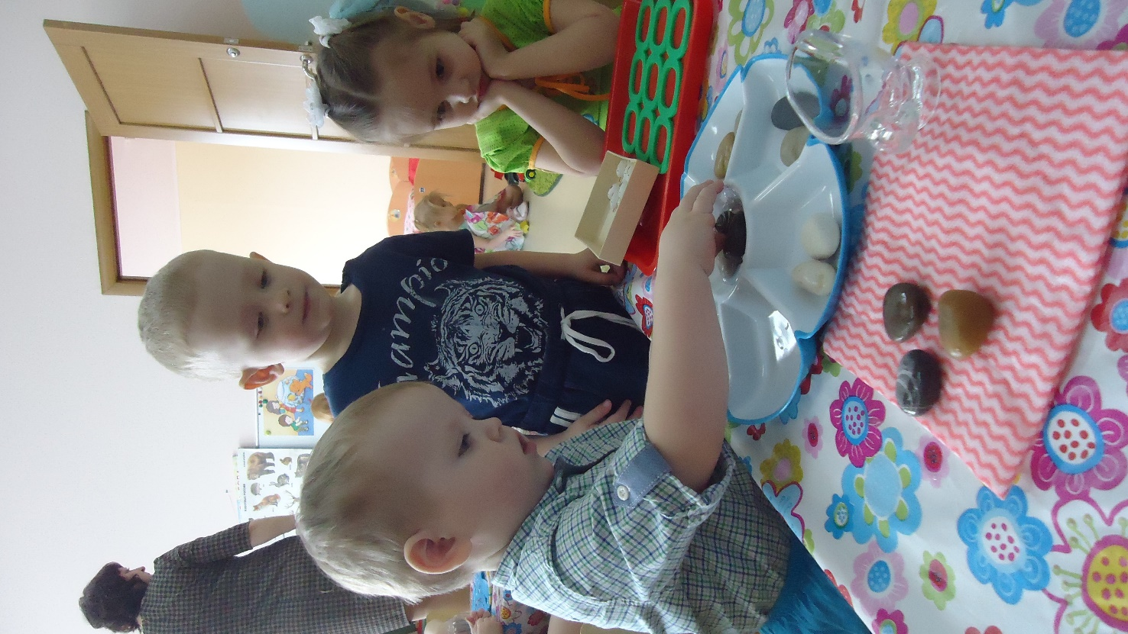
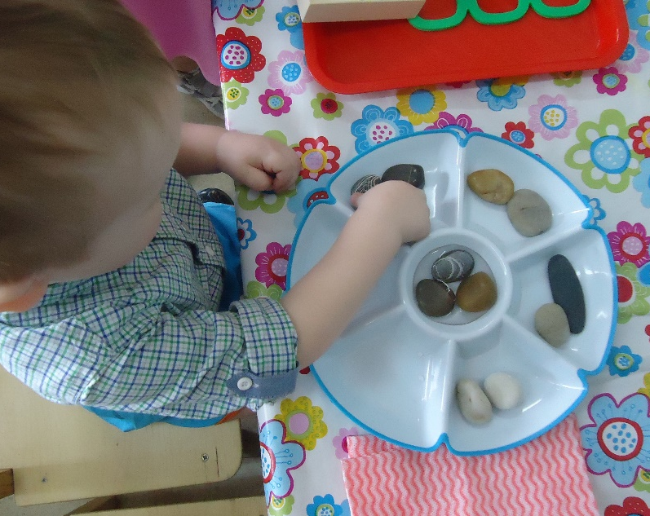

Slide 36
Спасибо за внимание

